Slide 1
Quo Vadis Verkehrssicherheit?
Siegfried Brockmann
Leiter Unfallforschung der Versicherer (UDV)
Jahresmitgliederversammlung Landesverkehrswacht Niedersachsen e. V.
Hannover, 20.05.2017

Slide 2
Quelle: Statistisches Bundesamt, Fachserie 8, Reihe 7, Ausgabe 12/2016

Slide 3
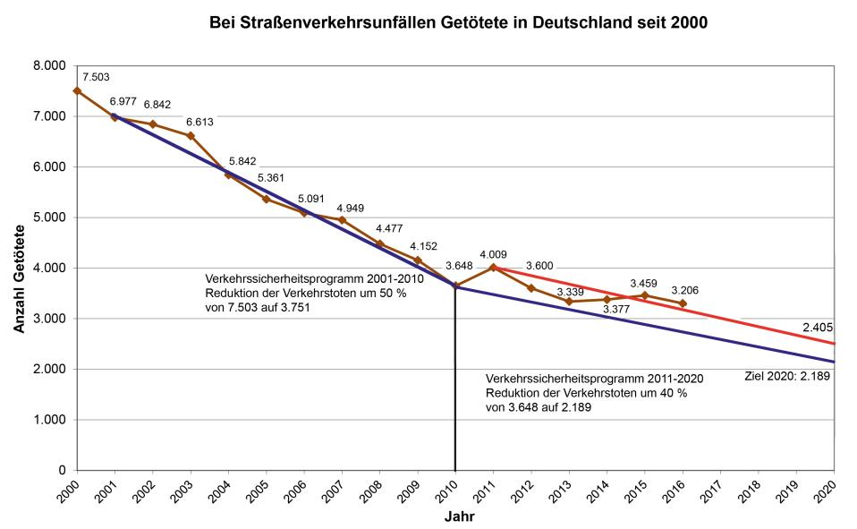
Quelle: Statistisches Bundesamt, Fachserie 8, Reihe 7, Ausgabe 12/2016

Slide 4
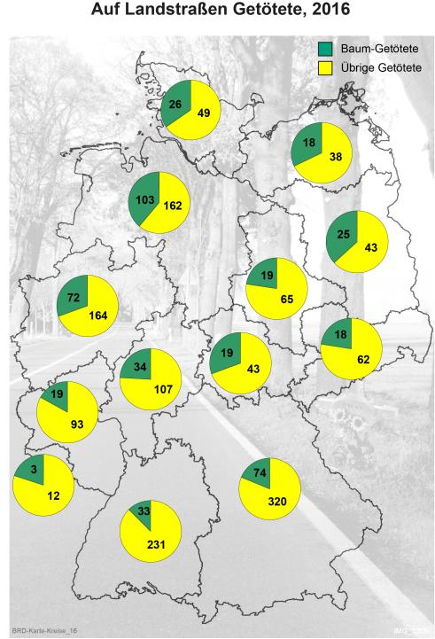
Quelle: Statistisches Bundesamt,
Fachserie 8, Reihe 7, Ausgabe 12/2016

Slide 5
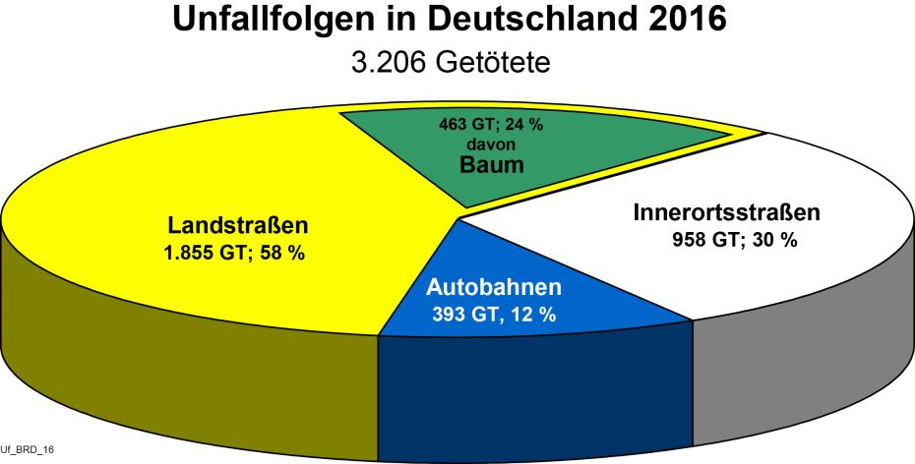
Quelle: Statistisches Bundesamt, Fachserie 8, Reihe 7, Ausgabe 12/2016

Slide 6
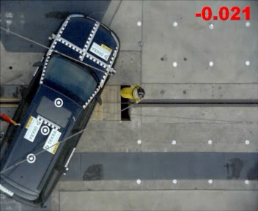

Slide 7
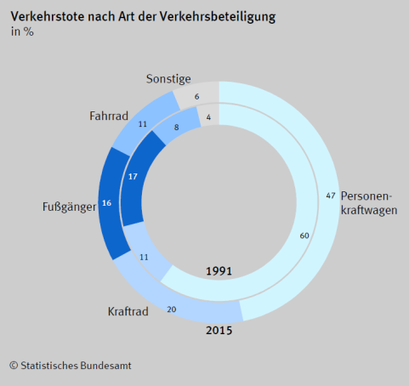
Unfallzahlen in Deutschland
Todesopfer 2015 zu 1991:
Verringerung bei Pkw um 76 %
Verringerung bei Krad* um 43 %
Der Anteil der getöteten Kraftradnutzer an allen Verkehrstoten hat sich in den letzten 25 Jahren fast verdoppelt
* Krad mit amtlichem Kennzeichen und Versicherungskennzeichen
Quelle: Statistisches Bundesamt 2015, erschienen 2016

Slide 8
Beteiligte Motorräder bei Unfällen mit Personenschaden
Beteiligte und Hauptverursacher auf Landstraßen in Deutschland 2015
n=10.930 Beteiligte; außerorts ohne BAB, nur Unfälle (P) mit nicht mehr als 2 Beteiligten
Beteiligte
Unfälle (P)
Motorrad* =01 (Hauptverursacher); n=2.278 =39%
Motorrad* =02 (Beteiligter); n=3.516 =61%
* Motorräder einschl. drei- und vierrädrige Kfz, ohne Mofas/Mopeds
Quelle: Statistisches Bundesamt 2015; Fachserie 8, Reihe 7
68% der Motorradfahrer waren Hauptverursacher bei Unfällen mit bis zu 2 Beteiligten.
70% aller getöteten Motorradfahrer und Mitfahrer bei Unfällen mit bis zu 2 Beteiligten wurden vom Motorradfahrer verursacht.

Slide 9
Alleinunfälle
*
49 % aller U(P) mit Motorradbeteiligung sind Alleinunfälle
46 % aller bei Motorradunfällen Verunglückten sind auf Alleinunfälle zurückzuführen
35 % aller bei Motorradunfällen Getöteten sind auf Alleinunfälle zurückzuführen
50 % aller bei Motorradunfällen schwer Verletzten sind auf Alleinunfälle zurückzuführen
*
außerorts ohne BAB, max. 2 Beteiligte, Motorräder mit amtlichen Kennzeichen
Quelle: Destatis, Fachserie 8 Reihe 7, Verkehrsunfälle 2015, Tabelle 3.1.1/3.1.2

Slide 10
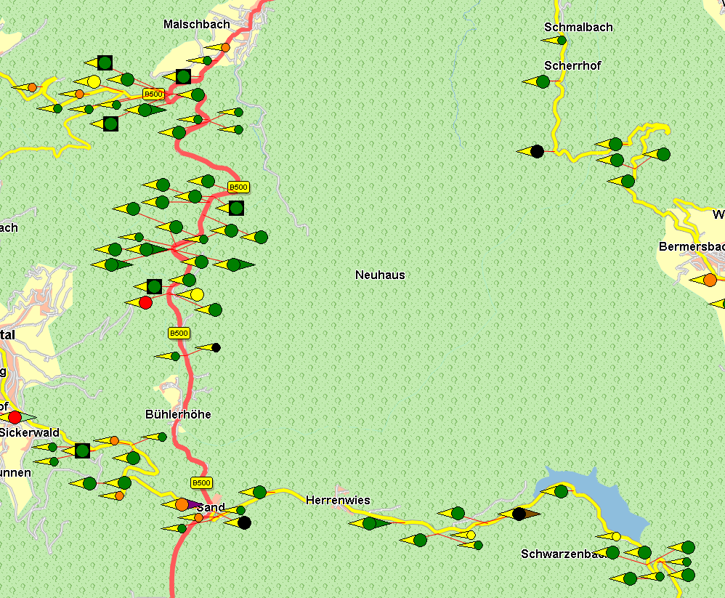
B500/L83 südlich Baden-Baden
3-Jahreskarte Unfälle mit Personenschaden, 2009-2011, Unfälle mit Krafträdern >50cm³

Slide 11
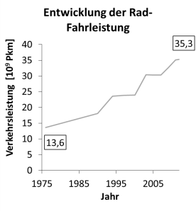
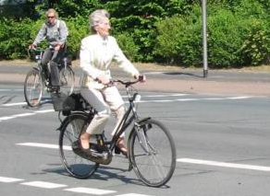
Bedeutung des Radverkehrs
Trends
Steigende Anteile des Radverkehrs und höhere Fahrleistung¹⁾
Höhere Geschwindigkeiten im Radverkehr Durchschnitt bei rund 19 km/h Unterschiede nach Alter, Fahrradtyp und Führungsform²⁾
Immer mehr ältere Verkehrsteilnehmer³⁾ auch mit schnelleren Rädern (Pedelec)
Quelle: 1) Verkehr in Zahlen 2014/2015, Bundesministerium für Verkehr und digitale Infrastruktur, 2014 2) Einfluss von Radverkehrsaufkommen und Radverkehrsinfrastruktur auf das Unfallgeschehen, 5/15, UDV
3) Statistisches Bundesamt, Bevölkerungsstand, 2014

Slide 12
Unfallgeschehen Radfahrer
Unfallbilanz 2015
383 Getötete ( 36 Pedelec)
14.224 Schwerverletzte ( 909 Pedelec)
63.535 Leichtverletzte (2.248 Pedelec)
Jeder fünfte Verunglückte ist Radfahrer
Jeder neunte Getötete ist Radfahrer
Schwerpunkt innerorts
Ca. 90% aller verunglückten Radfahrer
Seit 15 Jahren Anzahl Schwerverletzter nahezu unverändert
Seit 6 Jahren kaum mehr Rückgang bei Getöteten
Steigende Anzahl verunglückter Pedelec-Nutzer
Quelle: Statistisches Bundesamt, Verkehrsunfälle 2015, 2016
Notes:
2015: 383 GT, 14.224 SV, 63.535 LV

Slide 13
Radverkehrsunfälle 2015
Fast jeder vierte getötete und jeder dritte schwerverletzte Radfahrer ist auf einen Alleinunfall
zurückzuführen.
Die Hälfte der bei Radverkehrs-Unfällen mit zwei Beteiligten Getöteten geht auf Unfälle zurück,
die Radfahrer verursachen.
Ca. 2/3 aller getöteten Radfahrer haben ihren Unfall selbst verursacht.
Quelle: Statistisches Bundesamt, Verkehrsunfälle 2015
Notes:
61% aller Getöteten auf Landstraßen, jeder dritte davon bei Aufprall auf Bäume
28% aller Getöteten auf Innerortsstraßen, hier besonders Fußgänger betroffen

Slide 14
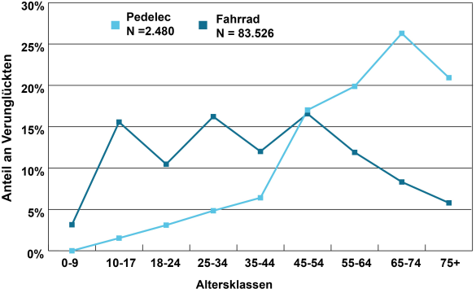
Verkehrssicherheit
Unfallgeschehen - Altersverteilung
Höhere Anteil älterer Fahrer bei Pedelec Unfällen
Vermuteter Expositionseffekt: meist fahren ältere Menschen Pedelec
„UDV Unfallanalyse“ (2017)

Slide 15
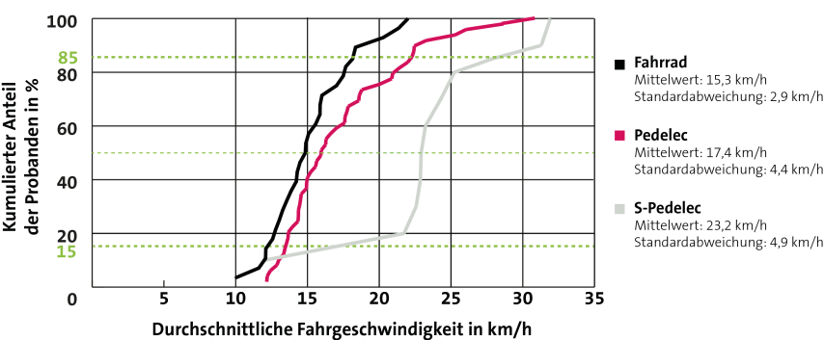
Geschwindigkeit im Realverkehr
Fahrgeschwindigkeit
S-Pedelec > Pedelec > Fahrrad
Ältere < als jüngere Fahrer
„Pedelec Naturalistic Cycling – Studie“ (2014)

Slide 16
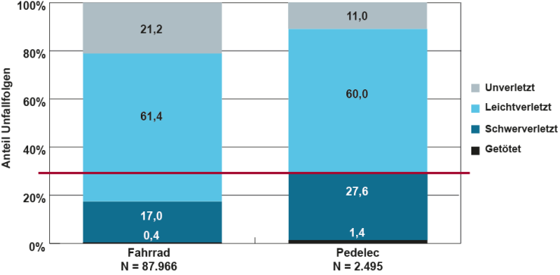
Verkehrssicherheit
Unfallgeschehen - Unfallfolgen
Höherer Anteil schwerer Unfallfolgen bei Pedelec
Gilt für alle Altersgruppen
„UDV Unfallanalyse“ (2017)

Slide 17
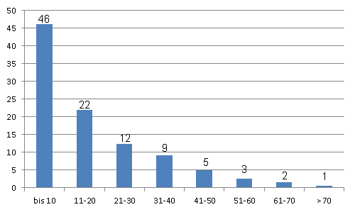
Geschwindigkeitsreduktion als Maßnahme?
(n=195)
89 %
11 %
Relative Häufigkeit (%)
Fahrgeschwindigkeit [km/h]
Pkw / Radfahrer - Unfälle innerorts - nur getötete und schwerverletzte Radfahrer -
UDB: Febr. 2015

Slide 18
Unfallgeschehen Fußgänger
Unfallbilanz 2015
537 Getötete
7.792 Schwerverletzte
23.281 Leichtverletzte
Jeder zwölfte Verunglückte ist Fußgänger
Jeder sechste Getötete ist Fußgänger
Schwerpunkt innerorts
Ca. 95% aller verunglückten Fußgänger
Seit 7 Jahren Anzahl Schwerverletzter nahezu unverändert
Seit 4 Jahren kaum mehr Rückgang bei Getöteten
Quelle: Statistisches Bundesamt, Verkehrsunfälle 2015, 2016
Notes:
2015: 537 GT FG, 7..792 SV FG, 23.281 LV Fg.

Slide 19
Einfluss Jahreszeit
Fußgänger in Wintermonaten besonders gefährdet
Quelle: Statistisches Bundesamt, Verkehrsunfälle 2015, eigene Darstellung

Slide 20
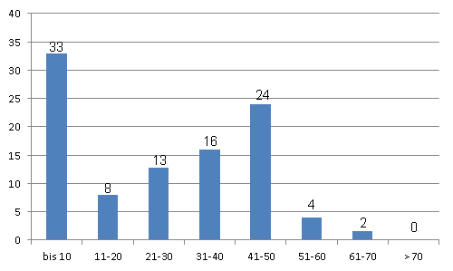
Geschwindigkeitsreduktion als Maßnahme?
(n=188)
70 %
30 %
Relative Häufigkeit (%)
Fahrgeschwindigkeit [km/h]
Pkw / Fußgänger - Unfälle innerorts - nur getötete und schwerverletzte Fußgänger -
UDB: Febr. 2015

Slide 21
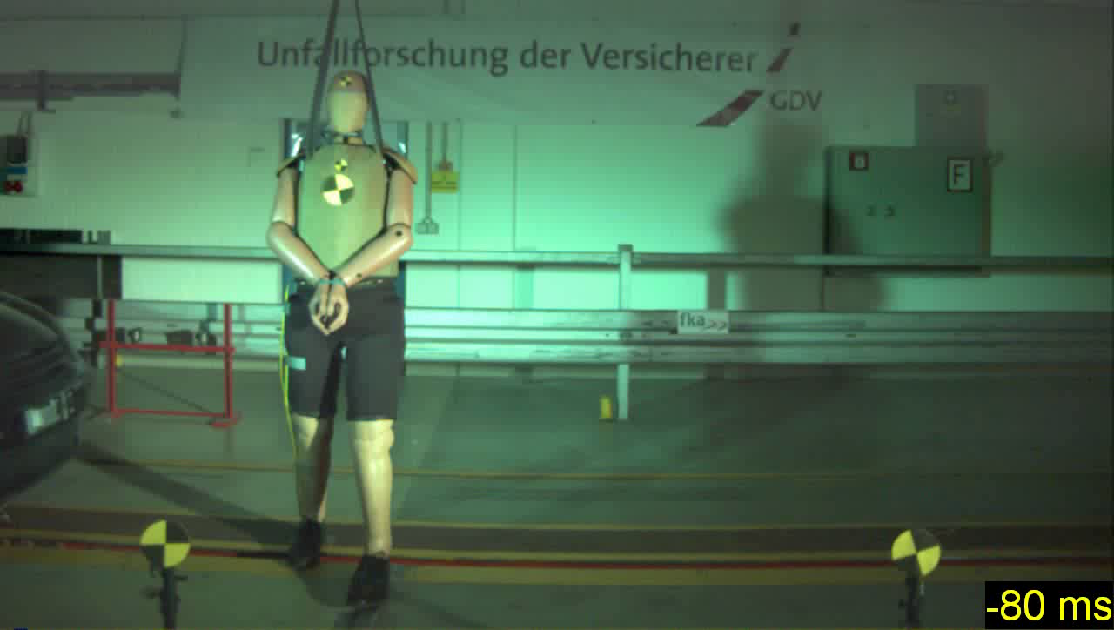
Einfluss Geschwindigkeit

Slide 22
Verunglückte Senioren im Straßenverkehr
Quelle: Statistisches Bundesamt, 2015

Slide 23
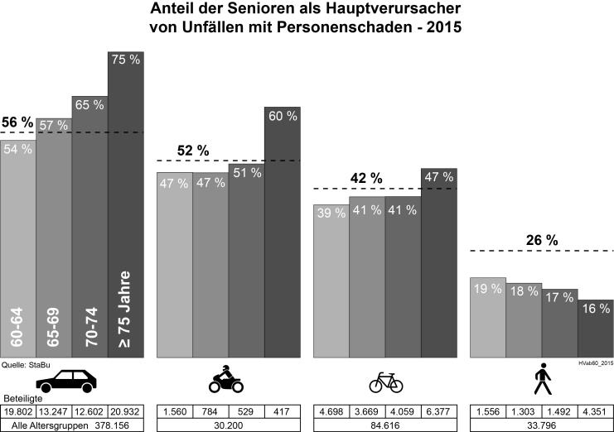
Selbst verursachte Unfälle
Quelle: Statistisches Bundesamt, 2015

Slide 24
Fahrleistungsbezogenes Unfallrisiko für Unfälle mit Getöteten nach Altersgruppen
Quelle: Statistisches Bundesamt (2016): Verkehrsunfälle 2015, Fachserie 8, Reihe 7;
Bundesministerium für Verkehr, Bau und Stadtentwicklung (2009): MiD (2008), Berlin

Slide 25
Fahrleistungsbezogenes Unfallrisiko für Unfälle mit Personenschaden nach Altersgruppen
Quelle: Statistisches Bundesamt (2016): Verkehrsunfälle 2015, Fachserie 8, Reihe 7;
Bundesministerium für Verkehr, Bau und Stadtentwicklung (2009): MiD (2008), Berlin

Slide 26
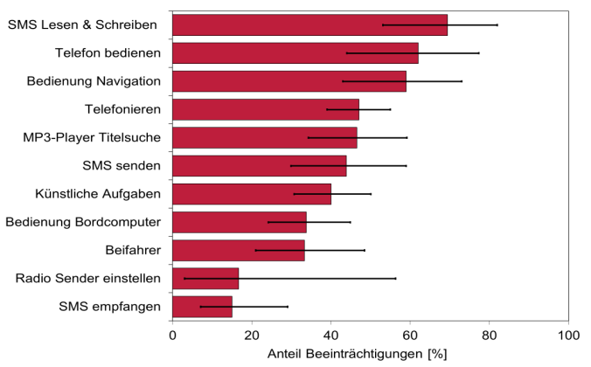
Ablenkung
Auswirkungen auf das Fahrverhalten – UDV Metaanalyse
Quelle: UDV (2014) Ablenkung durch Informations- und Kommunikationssysteme, Ufo kompakt, Nr. 59

Slide 27
Ablenkung
Referentenentwurf zur Novellierung des§23 (1) „Handyparagraph“
„(1 a) Wer ein Fahrzeug führt, darf ein elektronisches Gerät, das der Kommunikation oder Information dient oder zu dienen bestimmt ist, nur benutzen, wenn
1. hierfür das Gerät nicht aufgenommen oder gehalten werden muss und
2. entweder nur
eine Sprachsteuerung und Vorlesefunktion genutzt wird oder
b) zur Bedienung und Nutzung des Gerätes nur eine kurze Blickzuwendung zum Gerät und kurze Blickabwendung vom Verkehrsgeschehen erforderlich ist, die zeitlich dem Blick über die Schulter beim Abbiegevorgang entspricht.
Geräte im Sinne des Satzes 1 sind auch Geräte der Unterhaltungselektronik oder Geräte zur Ortsbestimmung, insbesondere Mobil- oder Autotelefone, Berührungsbildschirme, tragbare Flachrechner, Navigationsgeräte, Fernseher oder Abspielgeräte mit Videofunktion. […]

Slide 28
Automatisiertes Fahren
Fahren und Unfall
2,414 Mio. Unfälle im Jahr
Davon 291.105 mit Personenschaden
Alle 13 Sekunden ein Unfall
Alle 108 Sekunden ein Unfall mit
Personenschaden
Der Fahrer braucht
Unterstützung
Quelle: Destatis 2014

Slide 29
Automatisiertes Fahren
Fahren und Unfall
2,414 Mio. Unfälle im Jahr
Davon 291.105 mit Personenschaden
Alle 13 Sekunden ein Unfall
Alle 108 Sekunden ein Unfall mit
Personenschaden
Der Mensch verursacht alle 3 Mio. km einen Unfall mit Personenschaden oder alle 216 Jahre
Der Fahrer braucht
Unterstützung
Die Maschine muss
besser als der Fahrer sein
Quelle: Destatis 2014

Slide 30
Konsequenzen der Automation
sehr
Situationsbewusstsein
gar nicht
Automationsgrad
Automationsgrad

Slide 31
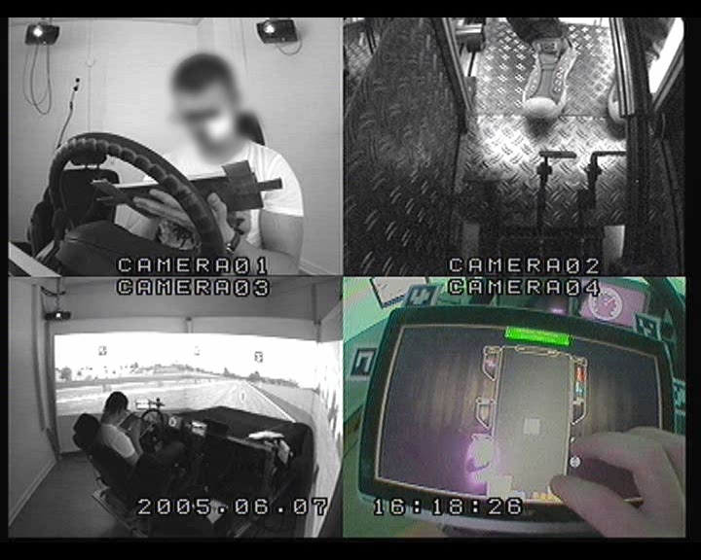
HAF: Simulatorstudie
Übernahmeaufforderung wegen einer Baustelle voraus (Szenario 4)

Slide 32
HAF: Simulatorstudie 1 Erkenntnisse
Es zeigt sich, dass 90% der Fahrer nach einer Fahrt mit hoher Ablenkung nach 3-4 Sekunden das erste Mal den Blick wieder auf die Straße gerichtet haben, nach 6-7 Sekunden die Hände wieder am Lenkrad und die Füße an den Pedalen haben und nach 7-8 Sekunden die Automation abschalten.
Untersucht man allerdings als Indikatoren des Situationsbewusstseins für die Fahrsituation den ersten Blick in den Spiegel und den Blick auf die Geschwindigkeitsanzeige, werden 12-15 Sekunden benötigt.

Slide 33
HAF: Simulatorstudie 2 Erkenntnisse
Reaktionszeiten müder automatisiert fahrender Fahrer (ohne Nebenaufgabe) sind vergleichbar mit denen von wachen, automatisiert fahrendenden Fahrern, die durch eine Nebenaufgabe stark visuell und kognitiv abgelenkt sind .
Allgemein erreichen automatisiert fahrende Fahrer (müde und wach) eher einen höheren Müdigkeitslevel als manuelle Fahrer.
Eine hochautomatisierte Fahrt ohne Nebentätigkeit mit einer Dauer von mehr als 15 min. ist als nicht sicher einzustufen, wenn der Fahrer die Automation überwachen oder auf Hinweise der Automation reagieren soll.

Slide 34

Quo Vadis?
Quelle: 40 Jahre DVR

